Slide 1
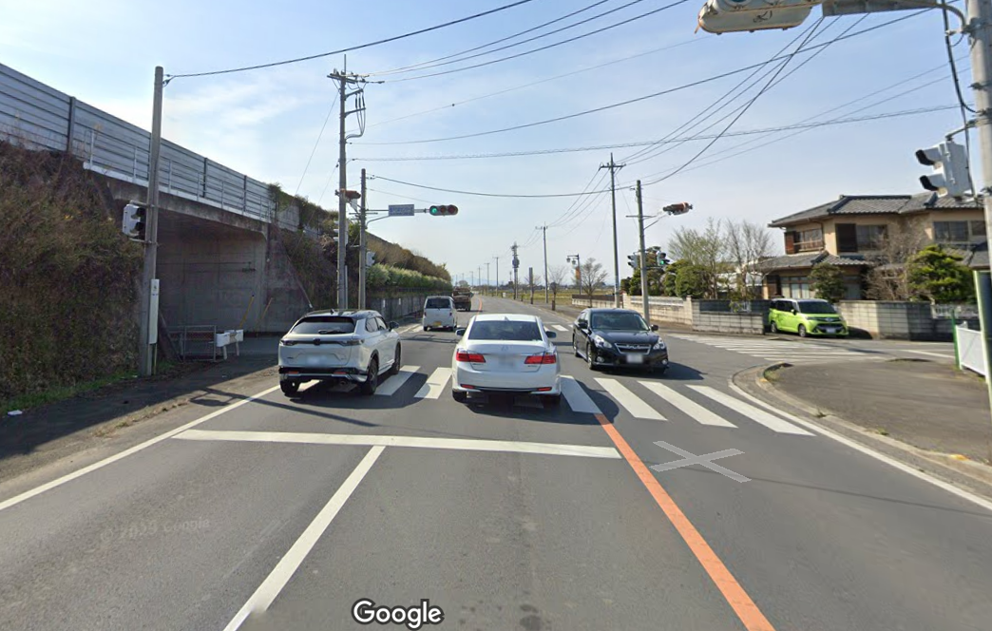
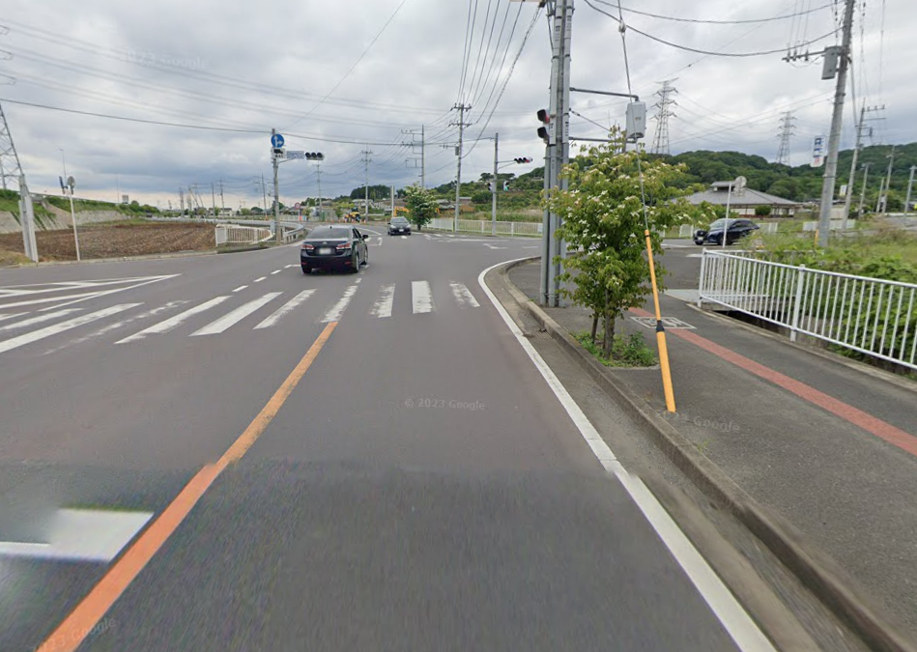
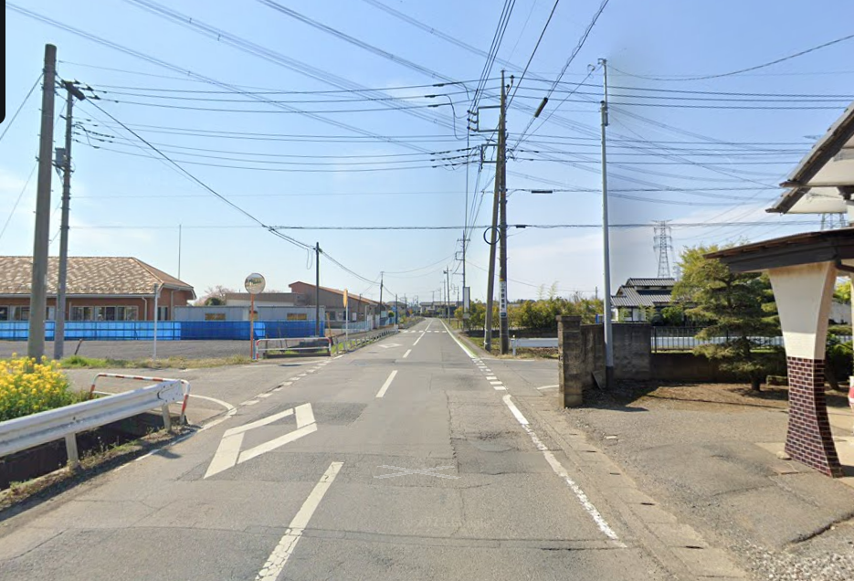
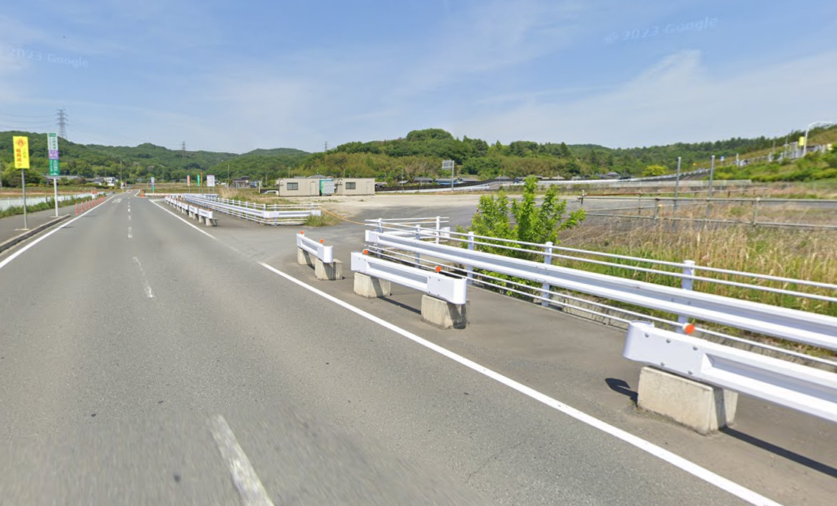
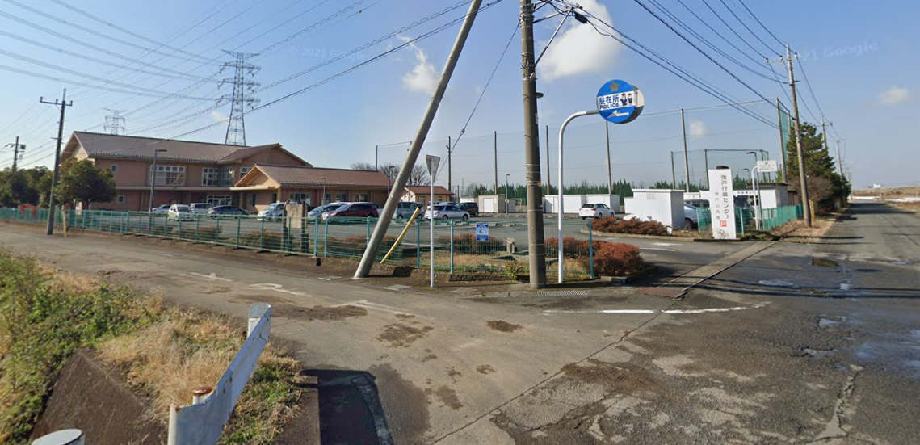
① 臨時駐車場（強戸行政センター）
② 臨時駐車場
（強戸スマートIC入口付近）
１，【強戸行政センター北】交差点左折
１，【太田強戸IC入口】交差点右折
２，高速道路下を抜けて右折
２，太田強戸スマートIC臨時駐車場
３，強戸行政センター臨時駐車場
ロープの駐車枠がある箇所、およびその隣接地も駐車可能

